Slide 1
Strutturare gli spazi e dotarsi di strumenti didattici

Slide 2
L'aula
L'aula è il luogo dove i bambini passano la maggior parte del tempo e deve avere un'organizzazione adeguata. L'aula va suddivisa in aree (tavoli, laboratori, ecc.). Scopriamo come attrezzarla con i materiali con cui i bambini svolgono i compiti; come dotarla di pannelli, di un calendario con le attività settimanali e di misuratori di tempo per controllare la durata delle attività.

Slide 3


Un’aula multifunzione e policentrica
agorà
zona tavoli
Lab.
delle parole
Lab.
dei numeri
Lab. computer

Slide 4
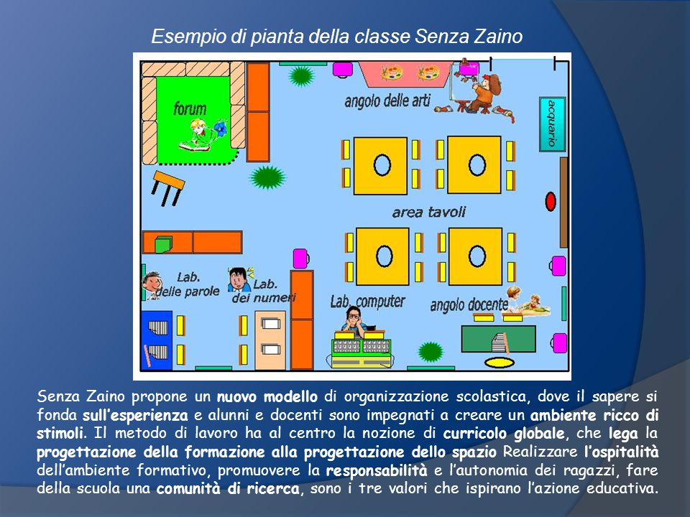

Slide 5
classe 5° di Nozzano (Circolo didattico n. 7 di Lucca)
per 15 alunni (dimensioni m.5,77 x 6,38).
area gruppi
area atelier (attività laboratoriali)
area docet
area cervelli elettronici
area forum
armadi

Slide 6
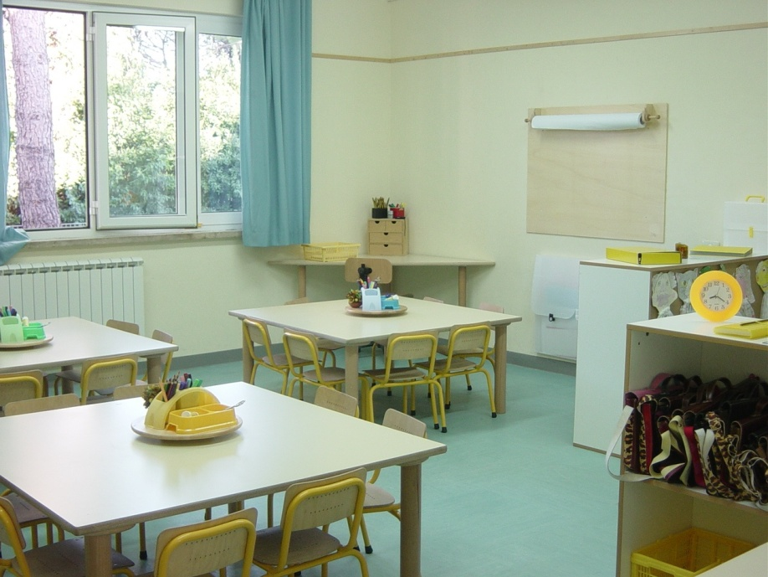
L’ospitalità inizia dall’ambiente fisico. Per l’accoglienza la prima cosa da fare, come del resto faremmo con degli ospiti, è la sistemazione dei locali. Per essere concreta vi propongo questa semplice check list può essere utile in tale lavoro:

Slide 7
Ordinare gli arredi nelle aule e nei laboratori (mettere in posizione organizzata tavoli, mobili, sedie, scaffali)
Ordinare il materiale all’interno di armadi, sugli scaffali, nei cassetti
Usare scatole, raccoglitori da archivio per organizzare e raccogliere la documentazione
Mettere libri e raccoglitori verticali (non orizzontali)
Attaccare e/o sistemare cartelloni, carte geografiche, pannelli alle pareti in modo allineato, esteticamente gradevole (molte aule hanno cartelloni attaccati storti, non allineati, appiccicati alla rinfusa)
Introdurre piante nell’aula

Slide 8
Mettere etichette: ai raccoglitori, alle scatole, alle porte
Evitare per quanto possibile di attaccare cartelloni direttamente su porte e muri
Verificare che ci sia una pulizia accurata
Mettersi d’accordo su cosa insegniamo confrontando i piani di lavoro, individuando gli argomenti e nozioni comuni
Mettersi d’accordo sui metodi didattici da impiegare
Mettersi d’accordo su regole e procedure da proporre alla classe
Informare gli alunni sul “Cosa impareremo”
Coinvolgerli nello stabilire il “Come ci organizzeremo” (sistema delle responsabilità

Slide 9
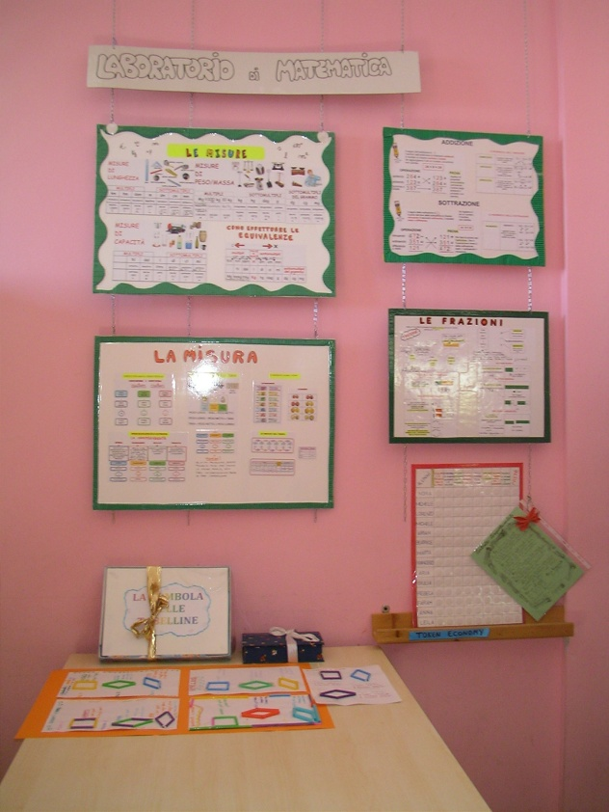
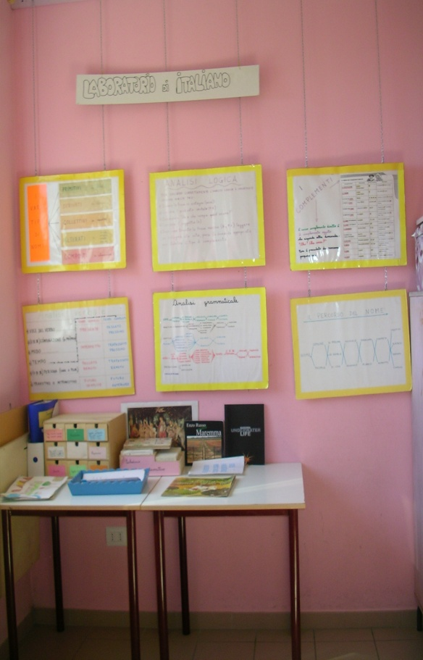
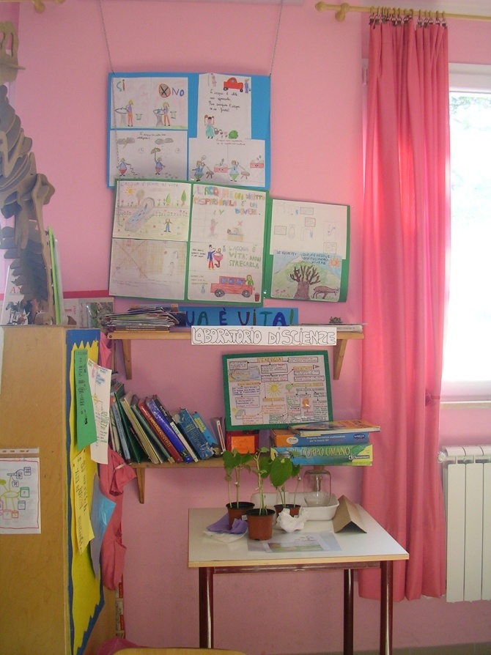
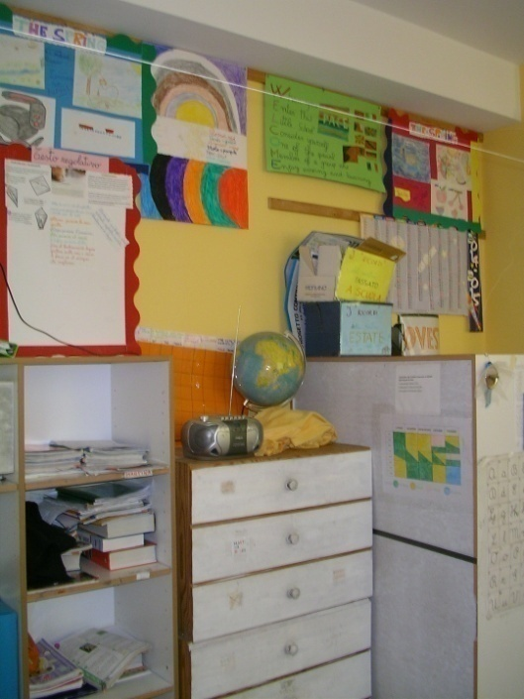
L’aula è il cuore dell’attività didattica
Organizzazione di aree di lavoro e dotazione di arredi
…
Un’aula multifunzione e policentrica

Slide 10
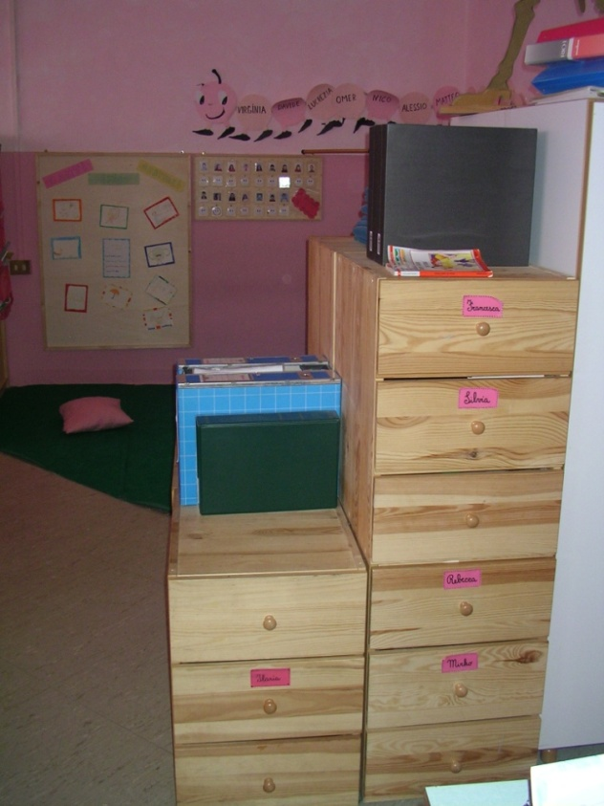
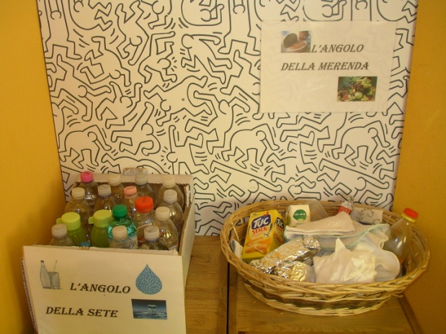
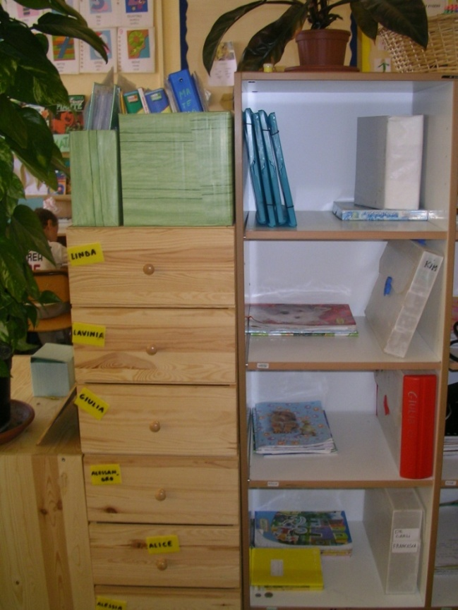
Ogni cosa è funzionale
a partire dagli spazi curati e dagli arredi
Gli arredi
Armadi a giorno per materiali didattici
con spazi personali
Cassettiere con materiale personale o del tavolo

Slide 11
Sistemazione e adattamento degli angoli – laboratorio all’interno delle aule
Sono spazi attrezzati con arredi e materiali specifici in cui è possibile svolgere attività al termine del lavoro assegnato dall’insegnante o nei momenti intermedi; ogni angolo ha le sue regole ben definite e concordate prima con i bambini.
Ciascun bambino può scegliere l’attività che preferisce o può essere l’insegnante che consiglia il bambino

Slide 12
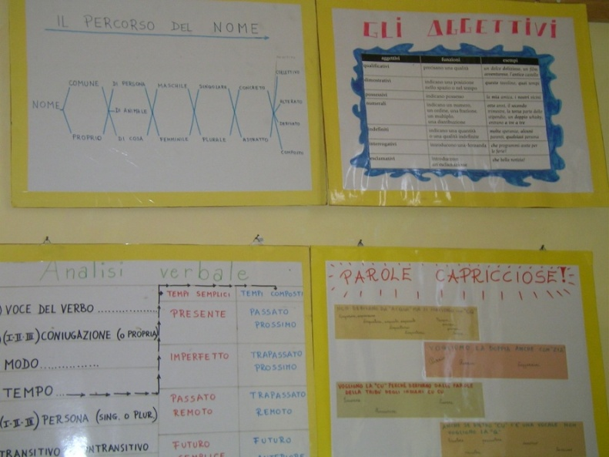
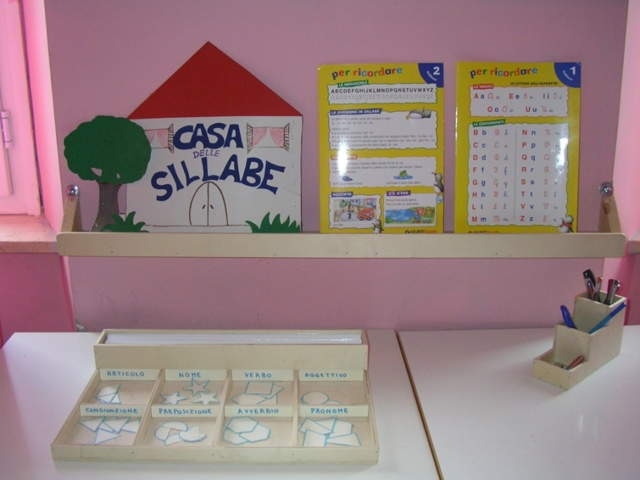
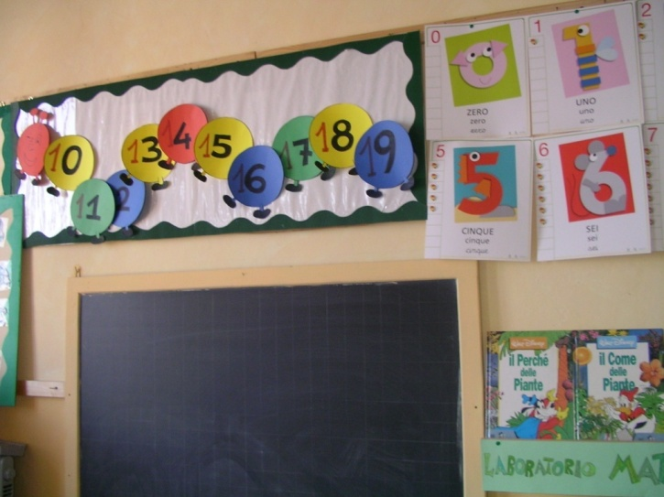
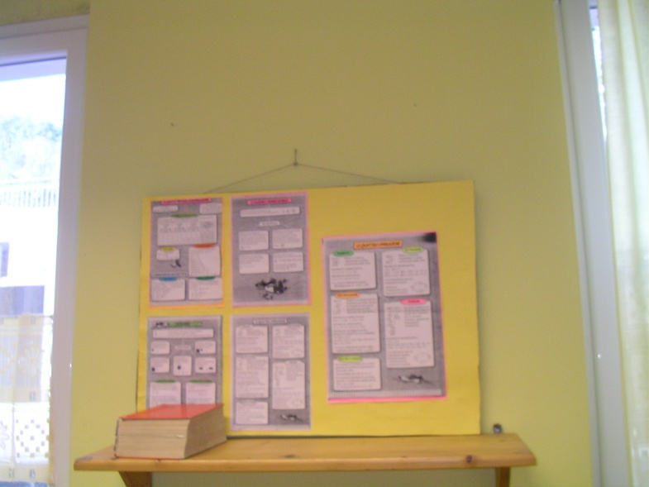
Angoli laboratorio

Slide 13
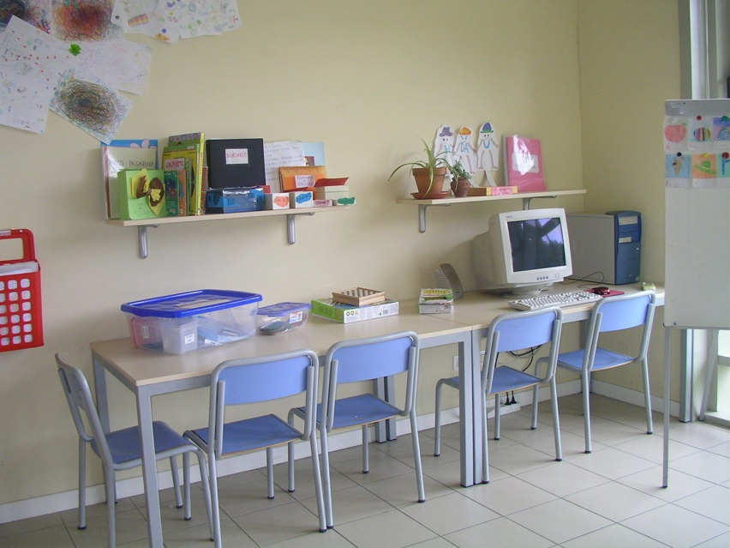
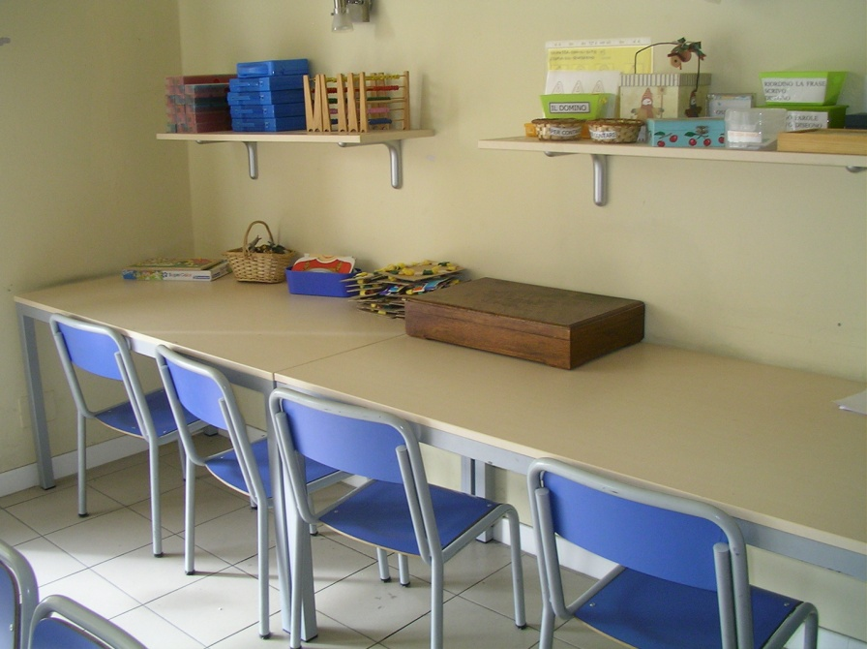
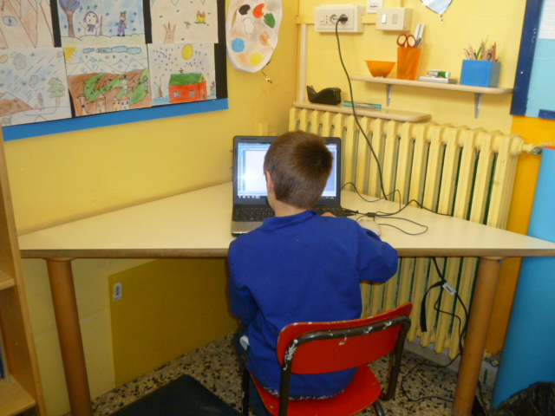
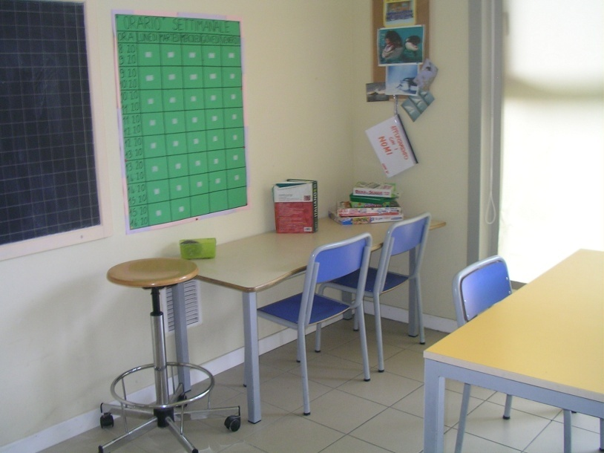

Slide 14
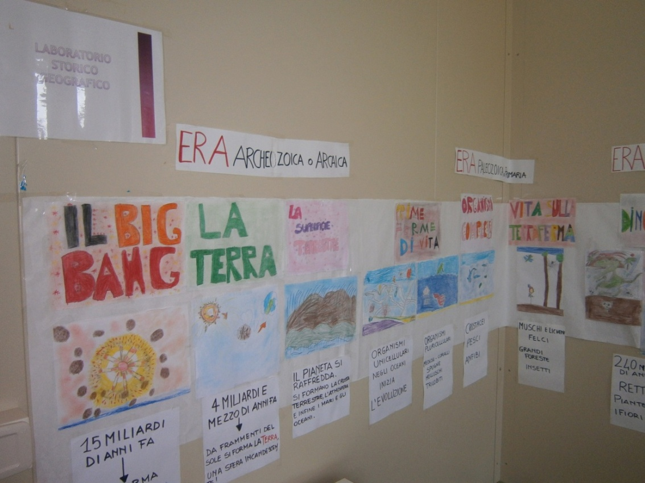
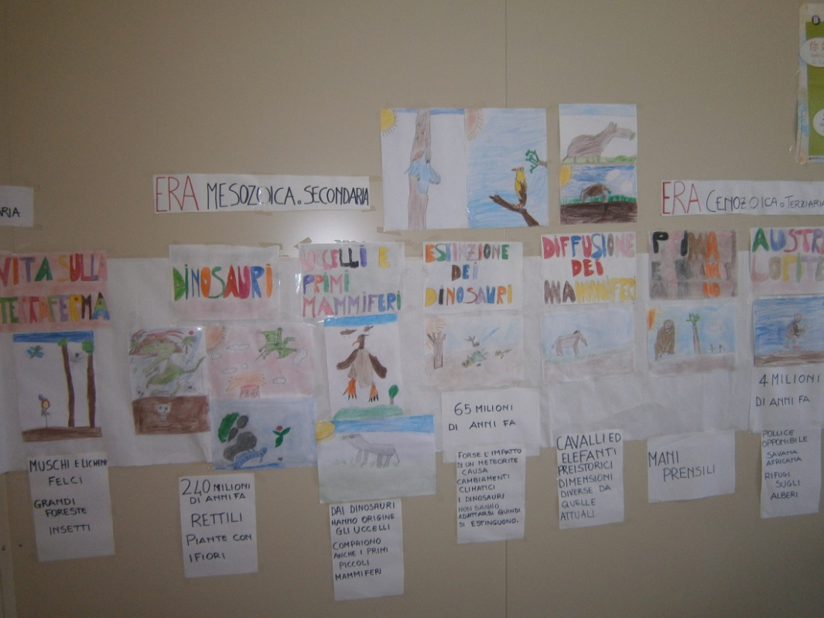
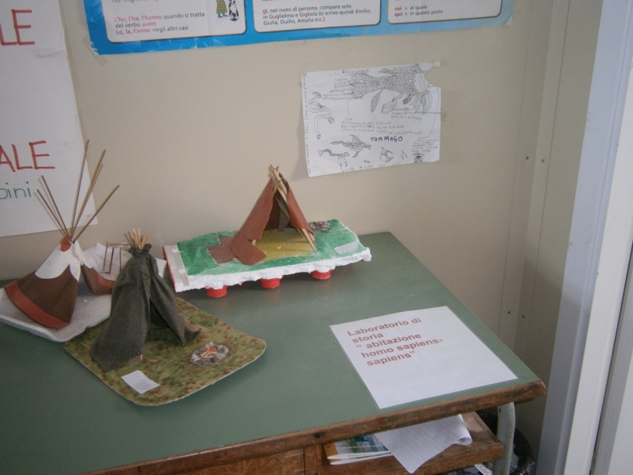
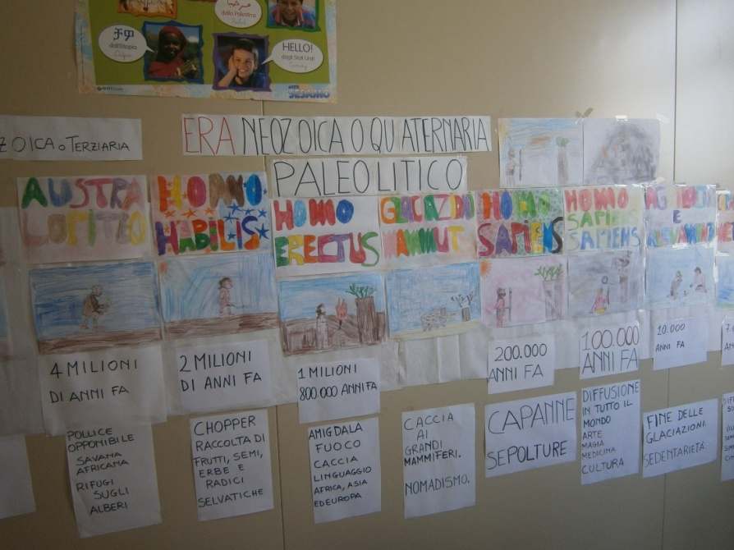
Laboratorio storico geografico

Slide 15
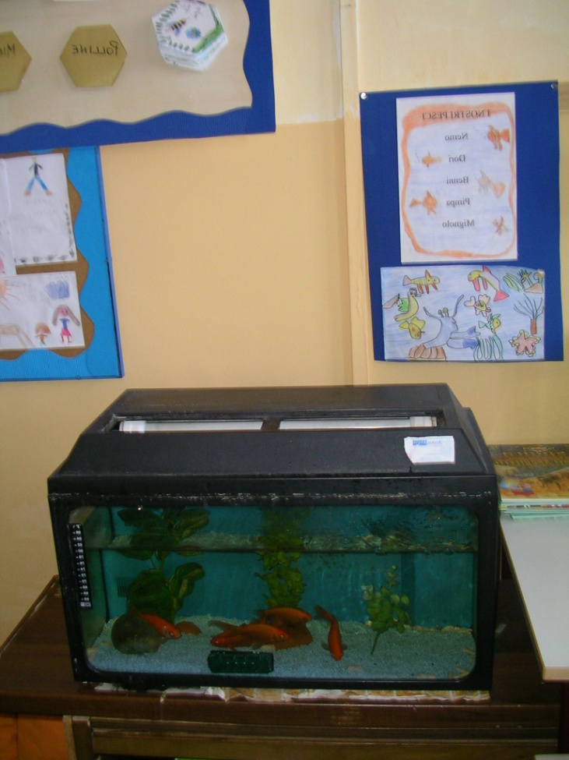

Laboratorio matematica - scienze

Slide 16
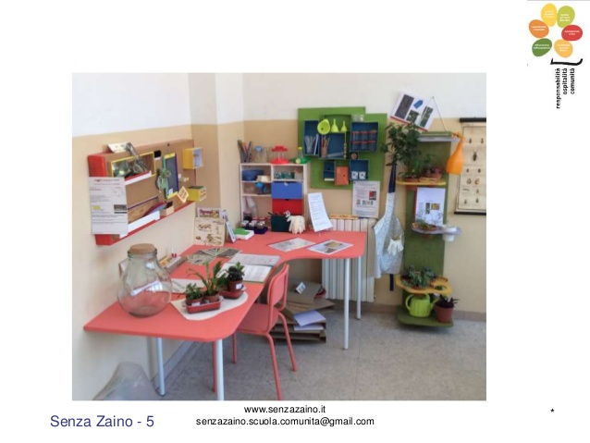

Slide 17
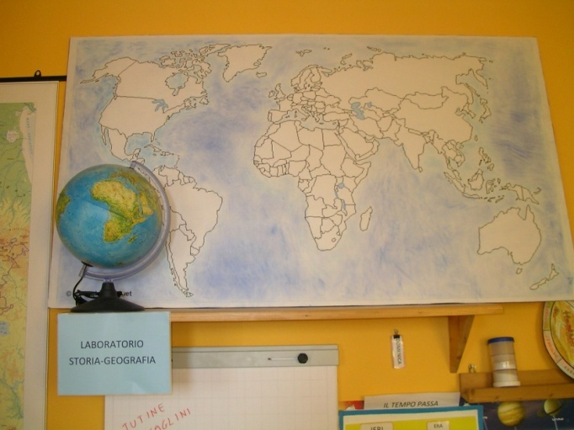
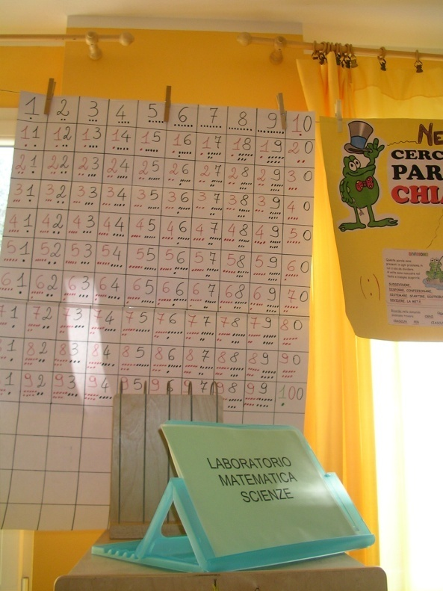
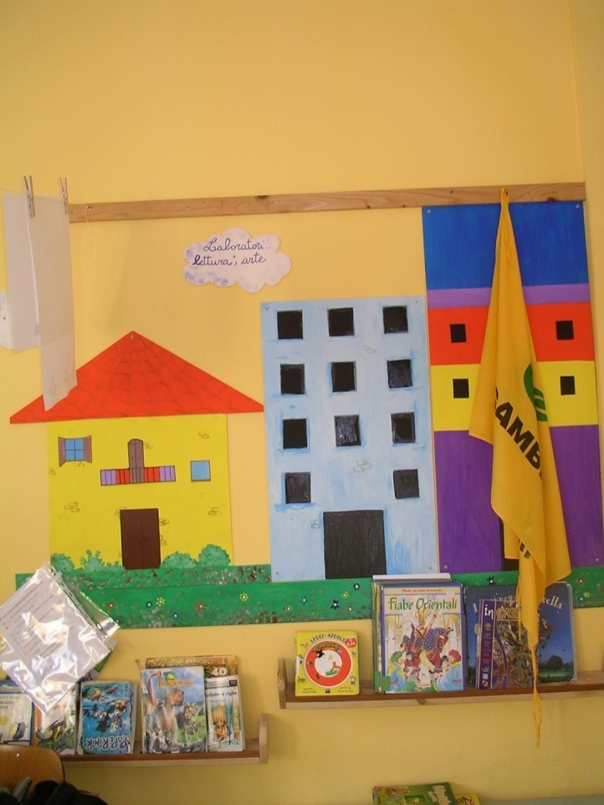
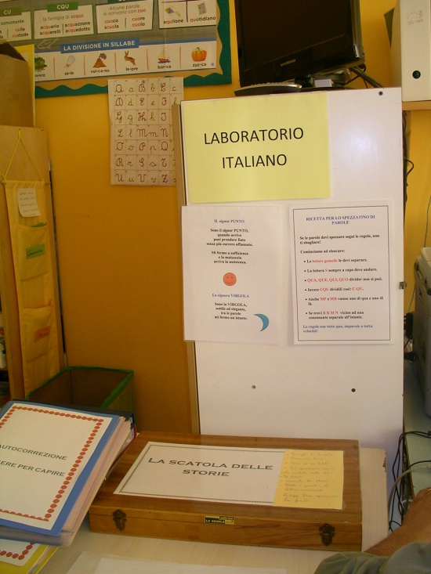
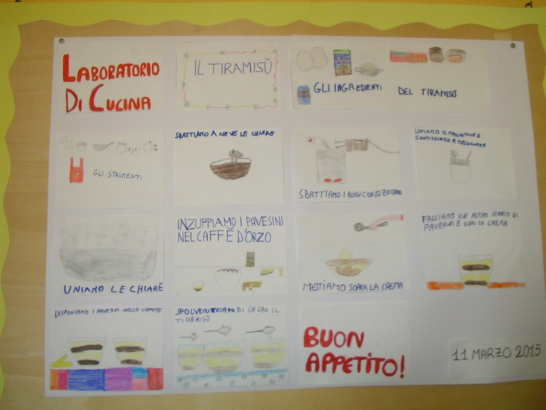
Angoli laboratorio

Slide 18
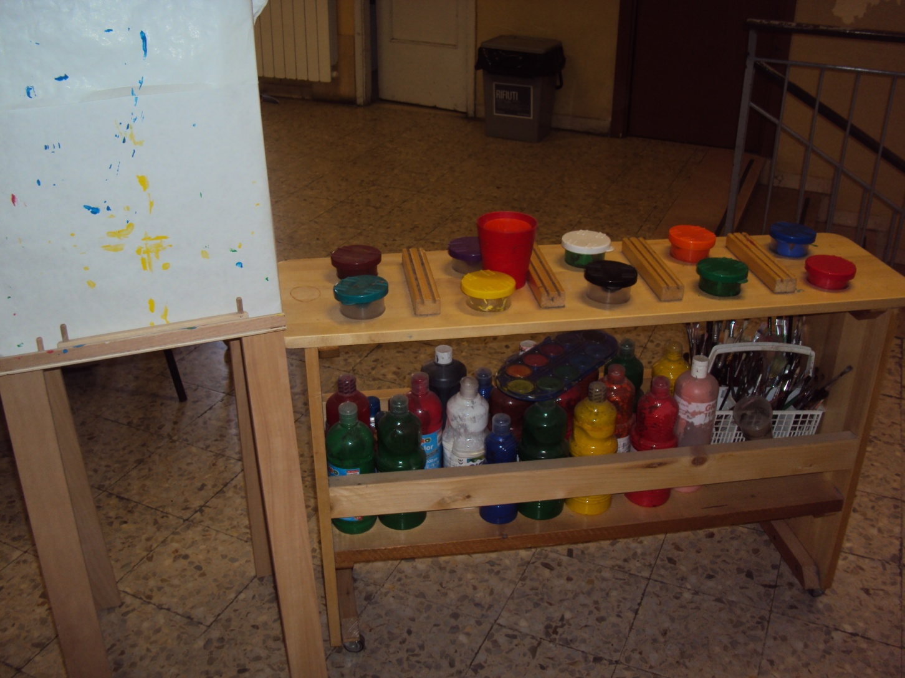
Area stern

Slide 19
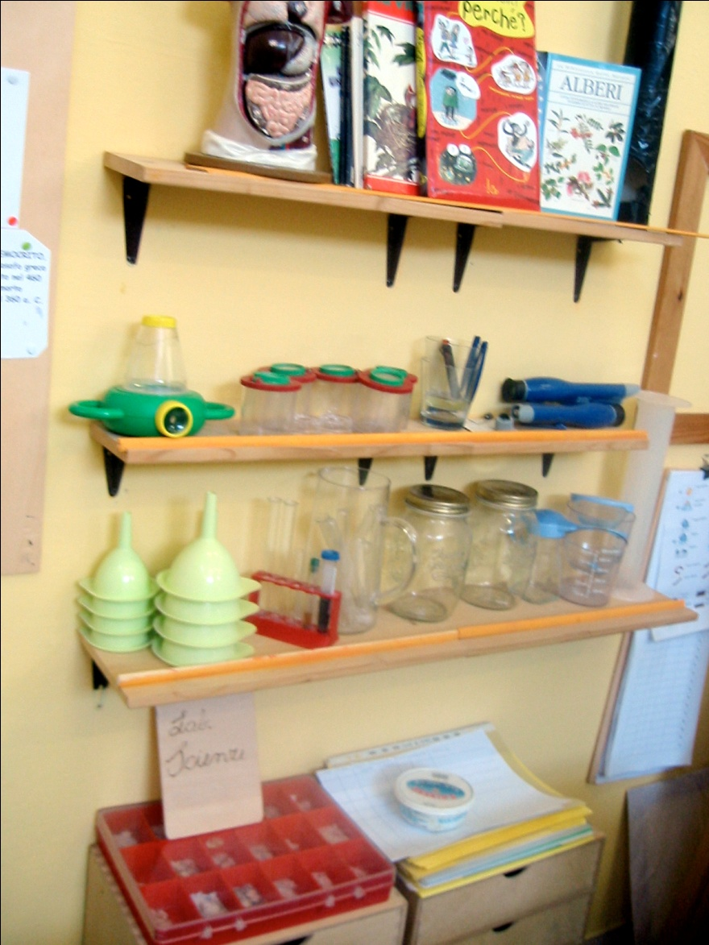
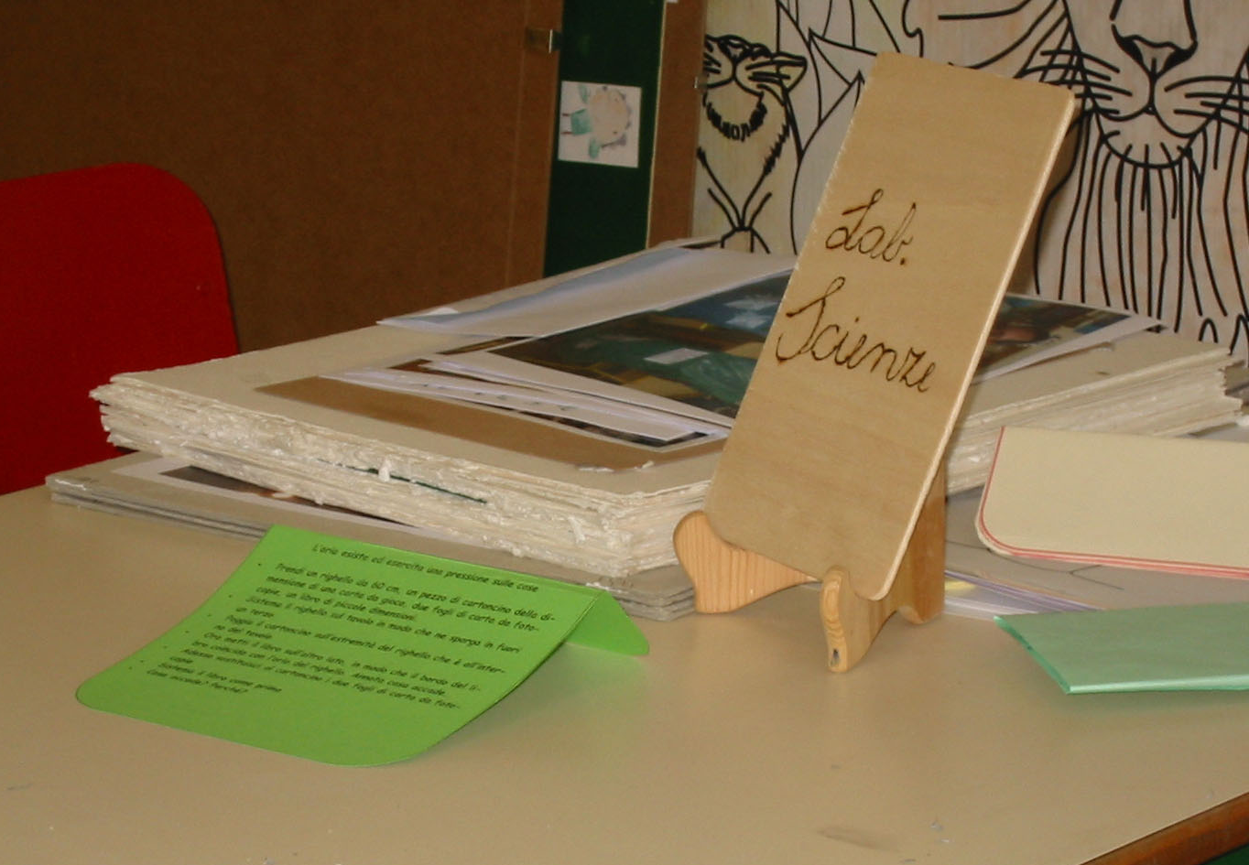
I laboratori e i materiali didattici: scienze

Slide 20
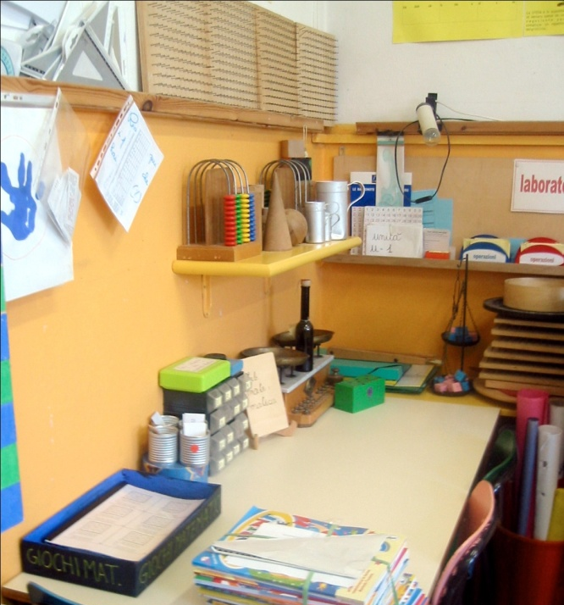
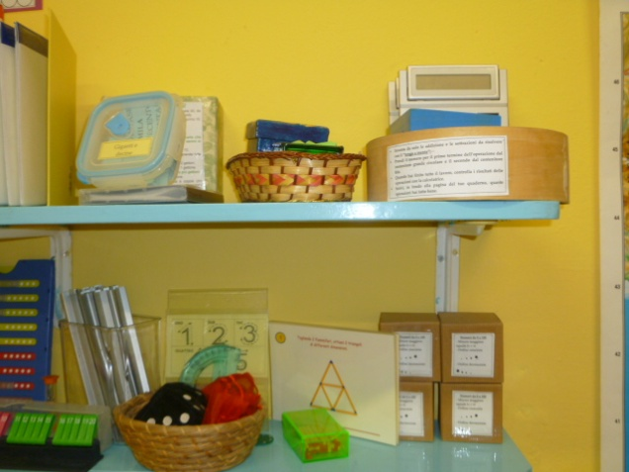
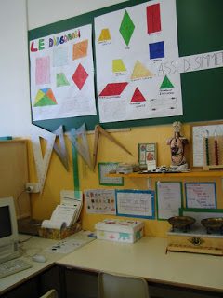
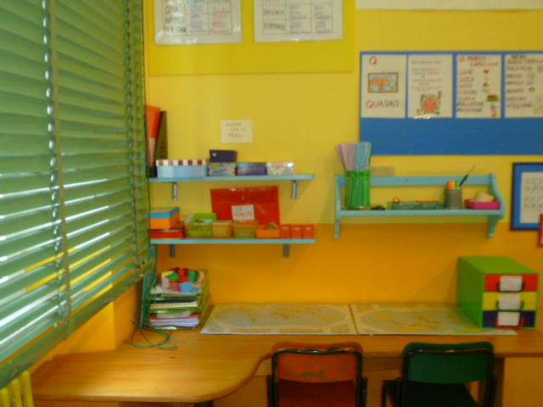
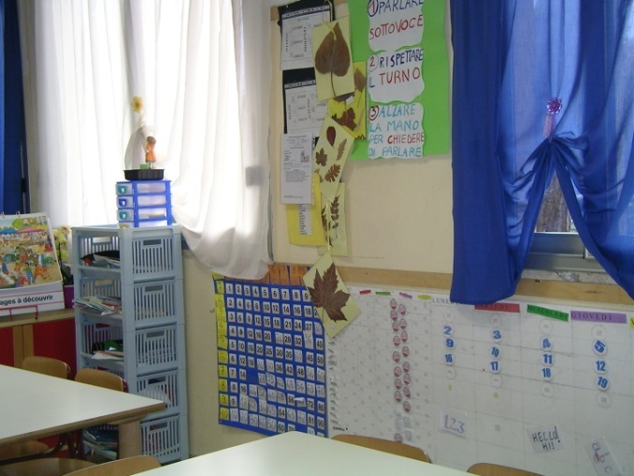
I laboratori e i materiali didattici: matematica

Slide 21
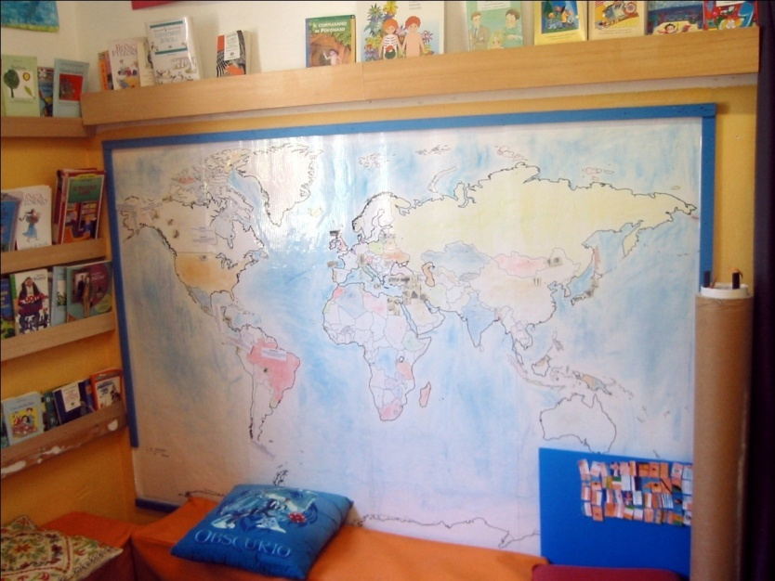
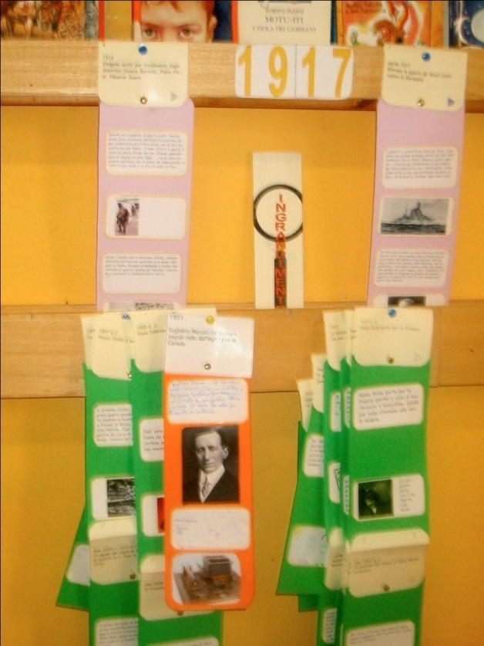
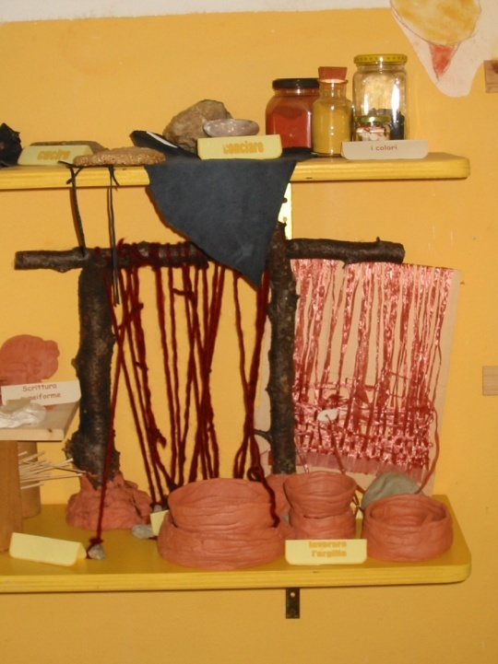
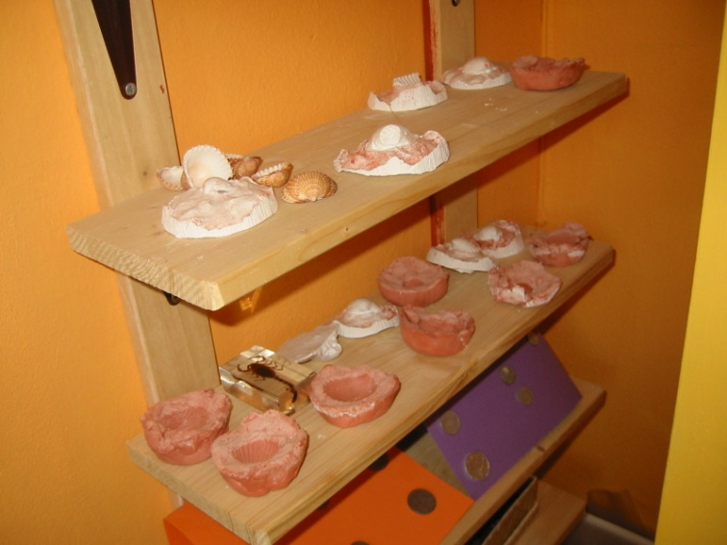
I laboratori e i materiali didattici: storia

Slide 22
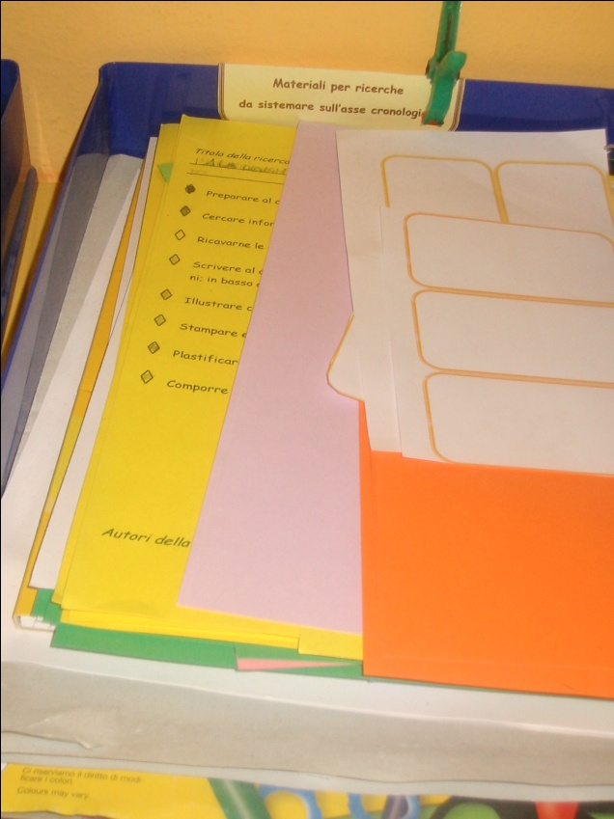
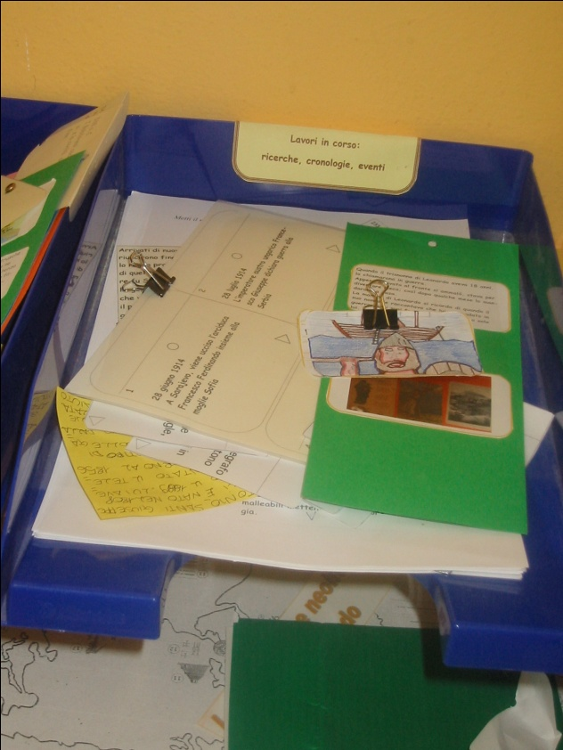
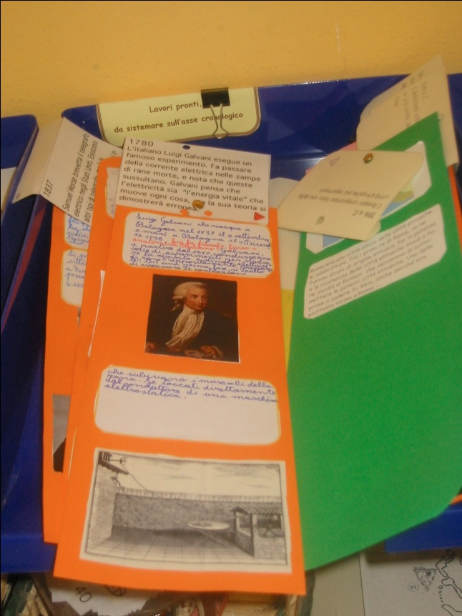
I laboratori e i materiali didattici: storia

Slide 23
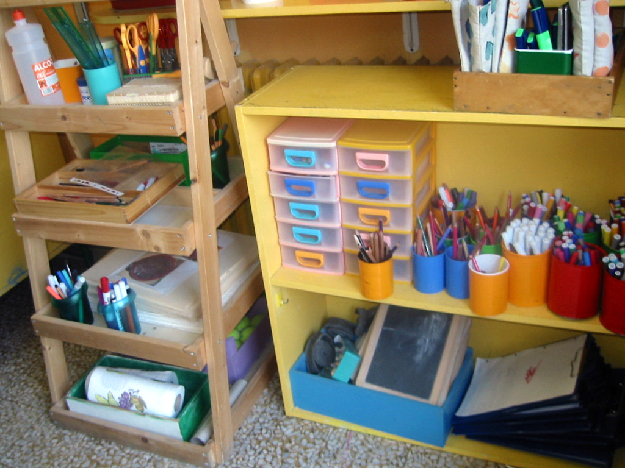
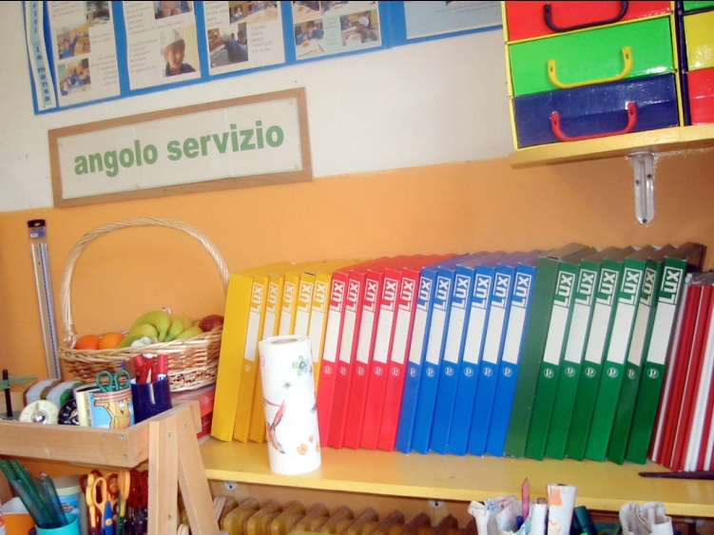
Angoli: l’angolo di servizio

Slide 24
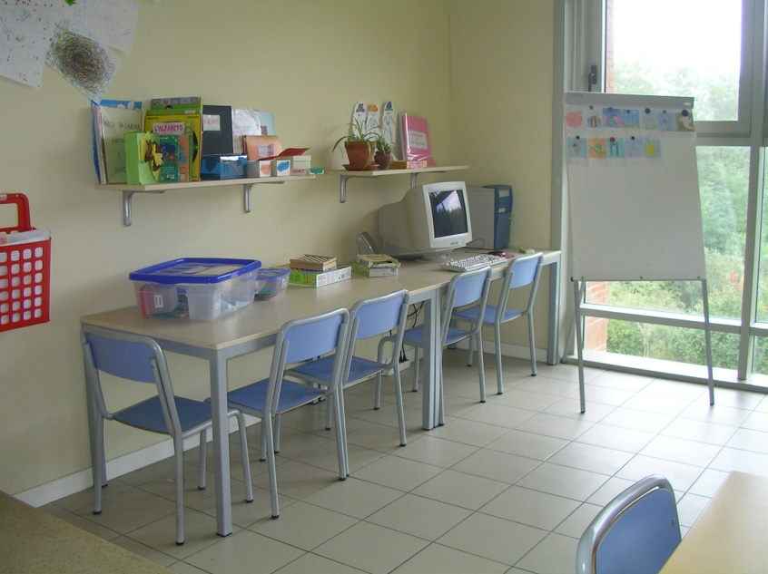
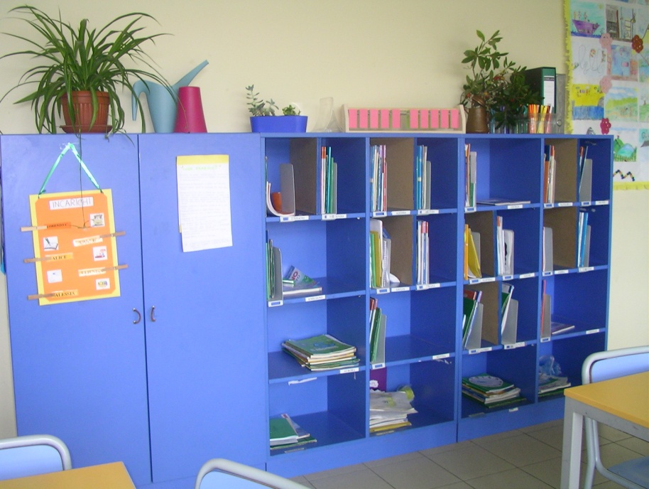
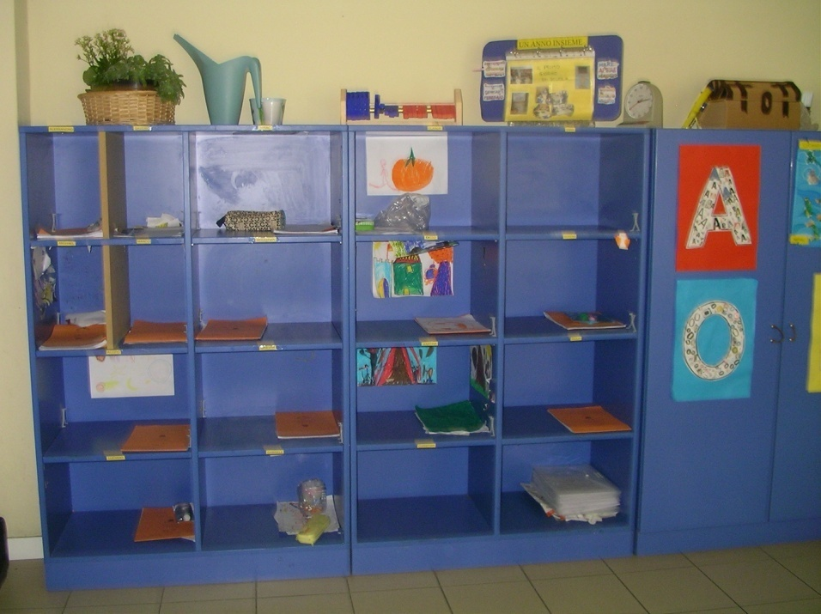

Slide 25
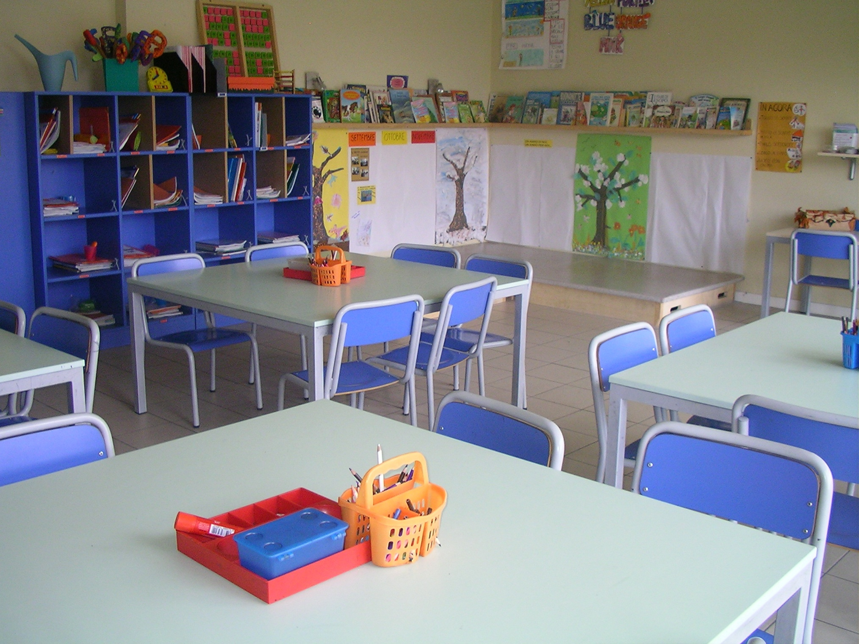

Slide 26
